Slide 1
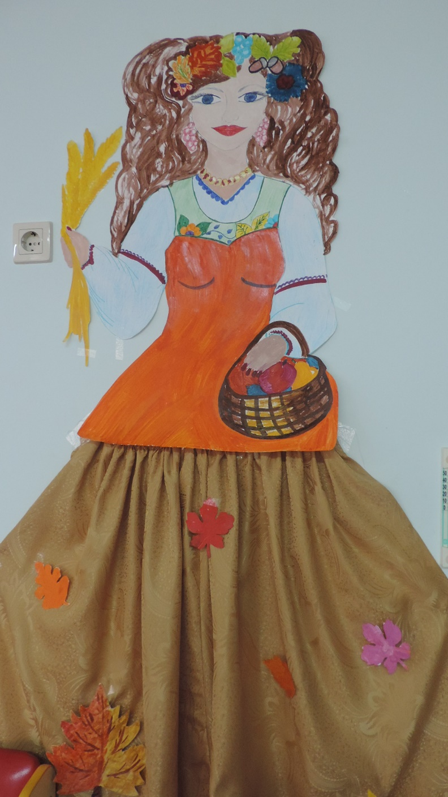
МБДОУ Кашарский д/с №2 «Сказка»

Slide 2
Что такое
ЭКОЛОГИЧЕСКАЯ
ТРОПА
Мы в любое время года ходим тропами природы.

Slide 3
Экологическая тропа в ДОУ.
Экологическая тропа - это специальный образовательный маршрут в природных условиях, где есть экологически значимые природные объекты. На этих маршрутах можно познакомить детей и взрослых с многообразием растений и животных, связями, которые имеются между ними, представить на практике природоохранную деятельность,
А мы знаем, что воспитание любви к родному краю невозможно без общения с природой.
Поэтому экологическая тропа занимает важное место в системе накопления каждым ребенком личного опыта, экологически правильного взаимодействия с природой ближайшего окружения, безопасного как для ребенка, так и для самой природы, в соответствии со своими интересами, склонностями, уровнем познавательного развития.
Объектами экологической тропинки могут быть: различные виды пород деревьев, (аллеи, сад, уголок леса; кустарники; различные по форме и подбору растений цветочные клумбы; альпинарии; небольшие водоемы (искусственные); уголок луга; уголок нетронутой природы; муравейник; грядка с лекарственными растениями; огород, отдельные красивоцветущие растения и др.

Slide 4
Задачи работы с детьми
Воспитывать стремление к познанию природы через творческую, познавательно- исследовательскую деятельность
формировать умение анализировать различные природные и социальные явления и события, сопоставлять их, обобщать; делать элементарные выводы; предвидеть возможное развитие событий и на основе этого планировать свои и чужие действия, поступки;
развивать познавательные процессы (восприятие, память, внимание, воображение, мышление) и мыслительные операции (анализ, сравнение, обобщение, классификация.) посредством специальных дидактических игр и упражнений;

Slide 5
Объекты экологической тропы
Жужжащий и ползающий мир
Пернатый мир
Поляна творчества
У дядюшки Пня
Красавица сосна
Русская берёзка
Акация
Цветочная поляна
Физкультурная площадка

Slide 6
Формы и методы работы с детьми на экологической тропе:
экологические беседы;
наблюдения в природе;
уроки доброты;
экскурсии в природу;
целевые прогулки;
экологические конкурсы;
экологические акции;
решение экологических ситуативных задач;
чтение художественной литературы;
детские проекты;
обсуждение ситуаций;
труд в природе;
зеленый патруль;
«Красная книга природы»;
«Лесная аптека» (рассматривание иллюстраций и беседы с детьми, поиск лекарственных растений на участке, беседы о правилах сбора растений);
составление экологических карт;
коллекционирование;
выставки
экологические развлечения, досуги, праздники;
экологические игры (дидактические, имитационные, игры-путешествия, сюжетно-ролевые игры, соревновательные, подвижные);
экологические сказки;
инсценировки, театрализации.

Slide 7
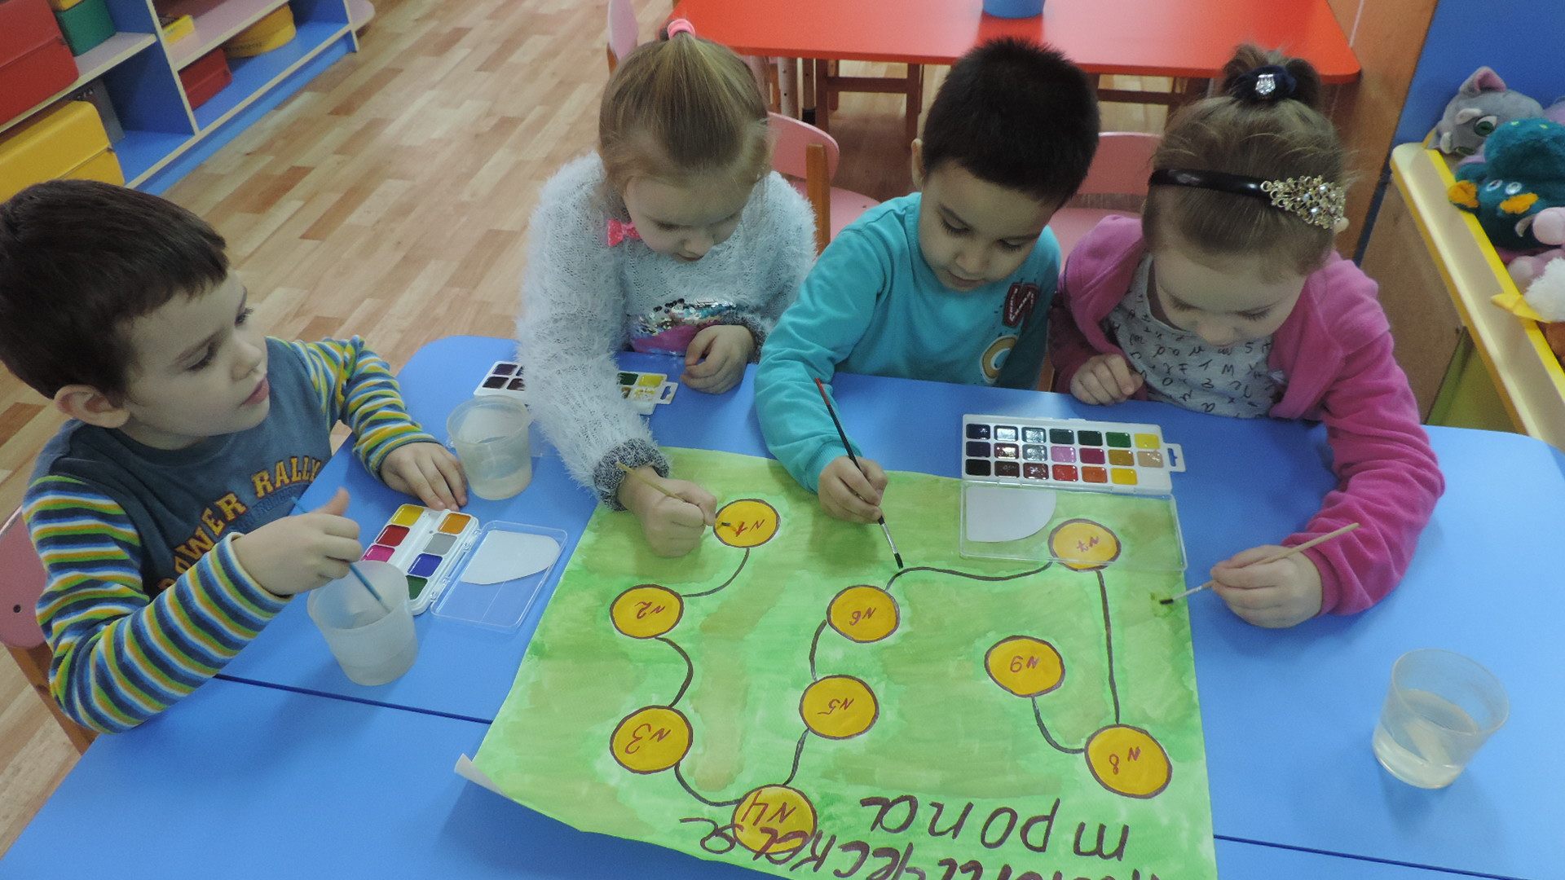
Составление карты-маршрута экологической тропы

Slide 8
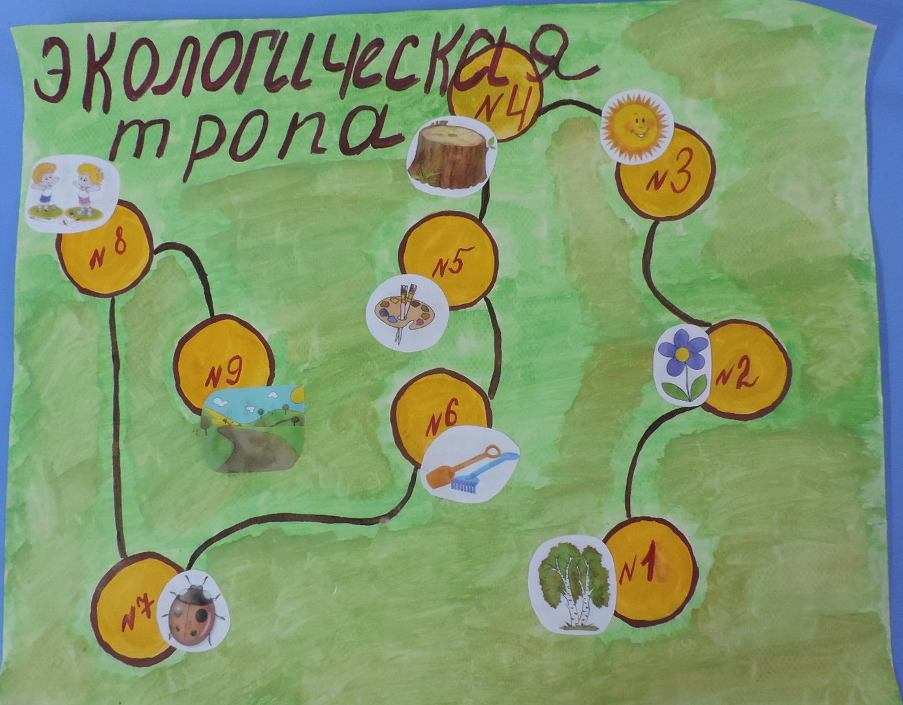

Slide 9
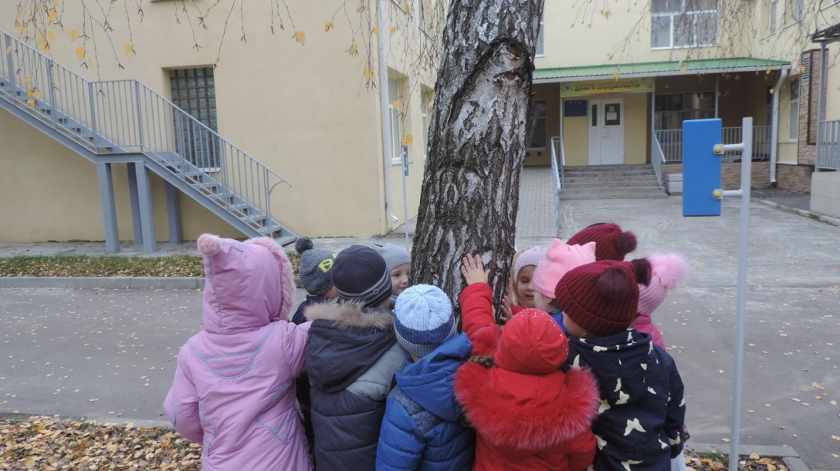
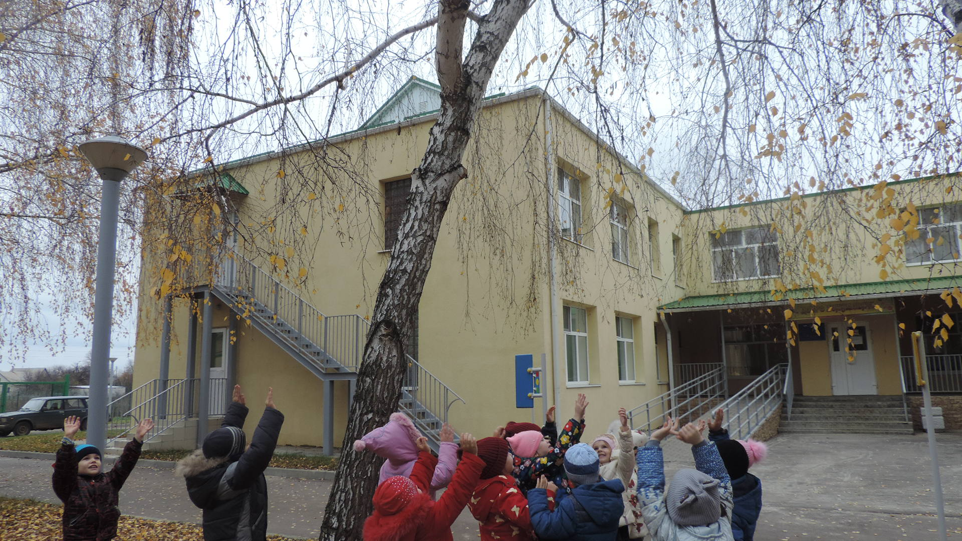
У берёзы

Slide 10
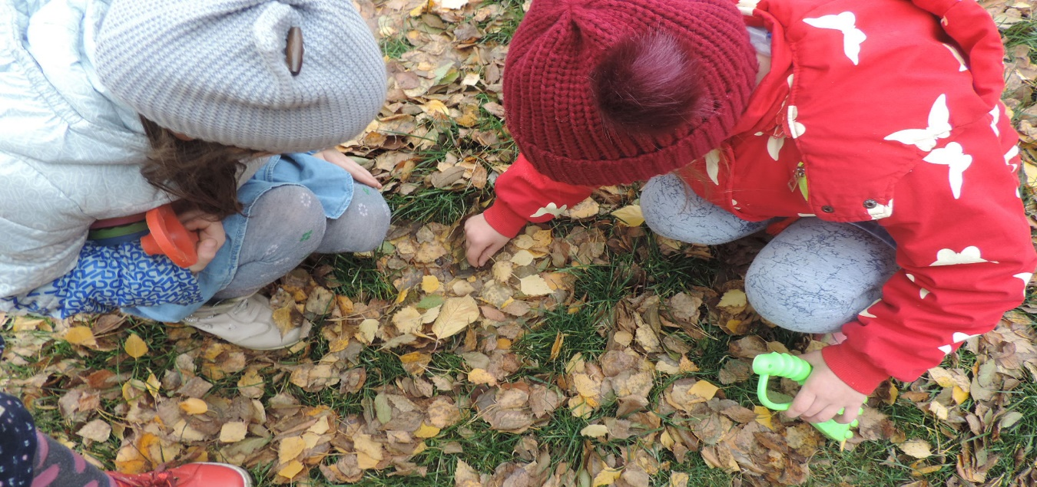
Наблюдение за божьей коровкой

Slide 11
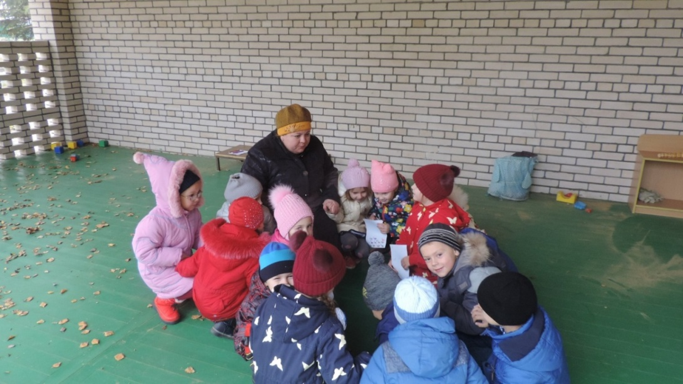
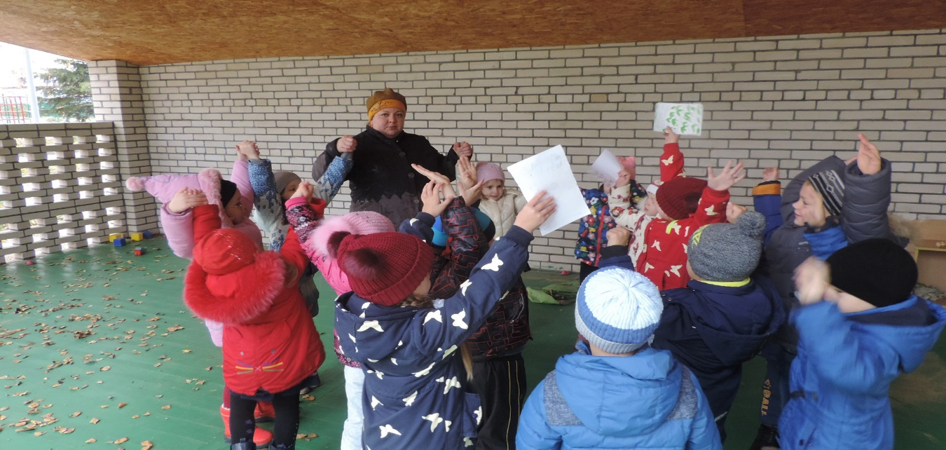
Подвижная игра « Солнышко взошло»о

Slide 12
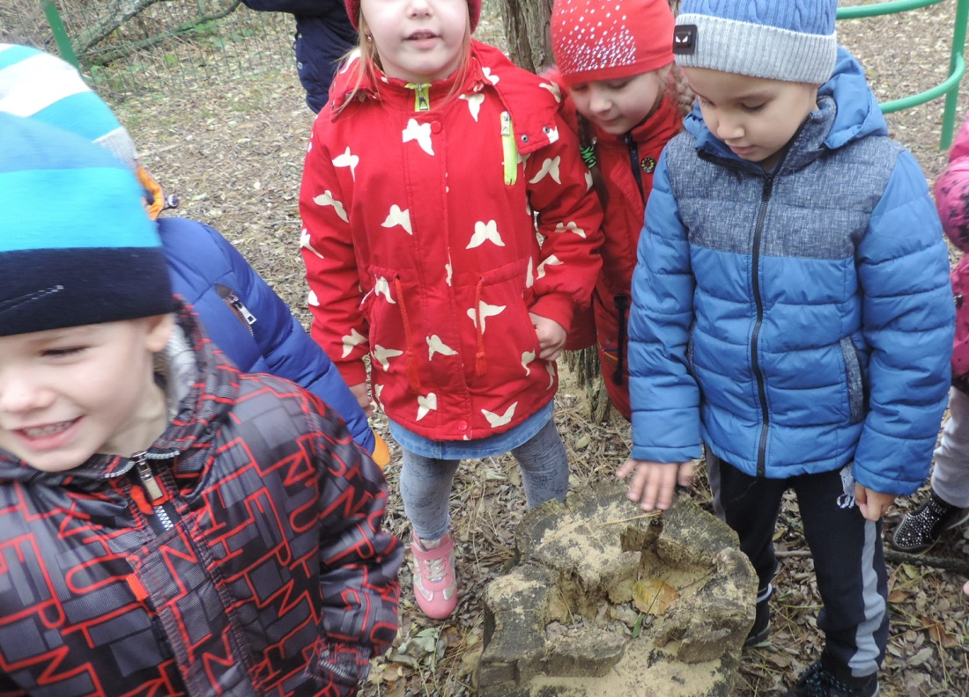
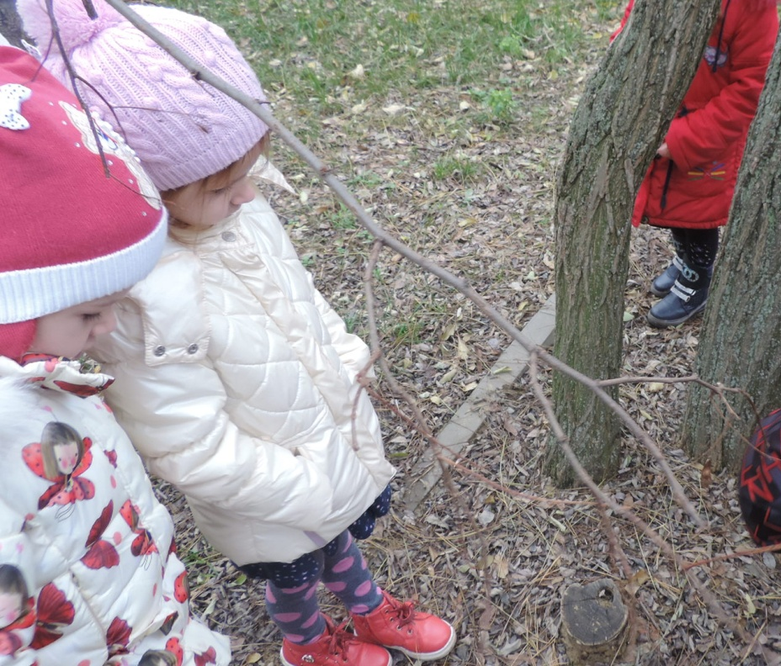
Дядюшка Пень.

Slide 13
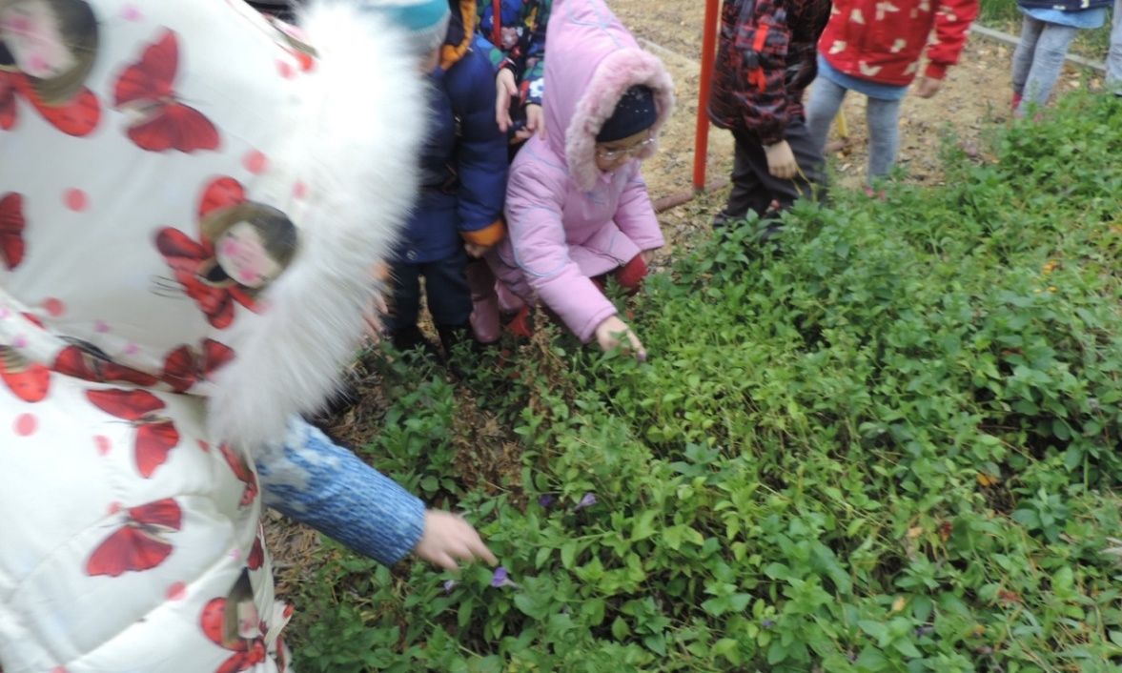
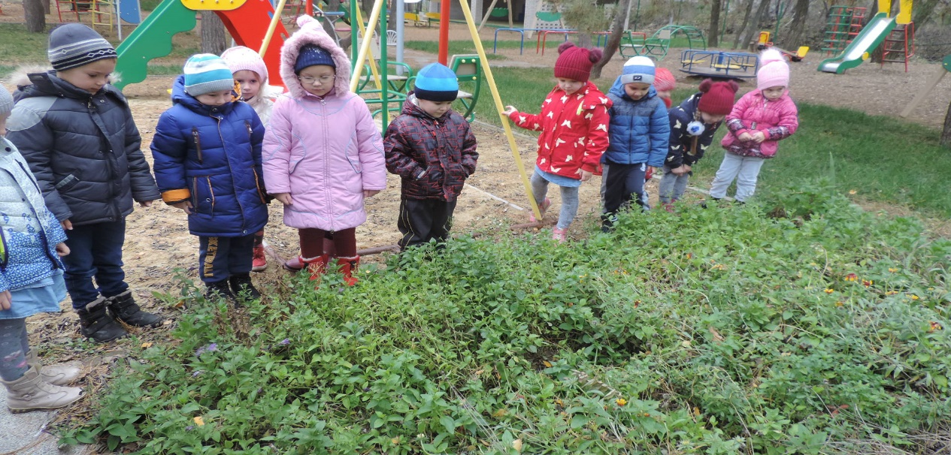
Цветы осенью

Slide 14
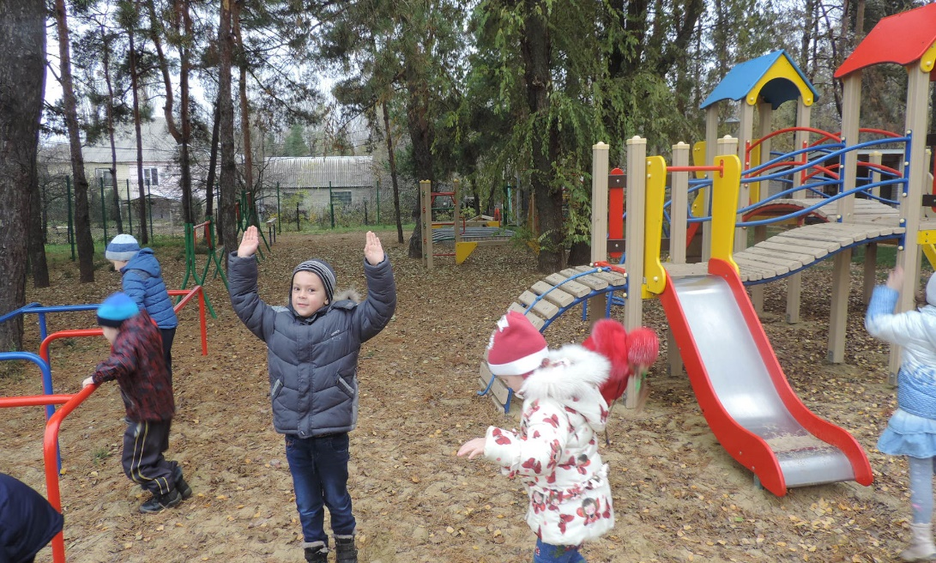
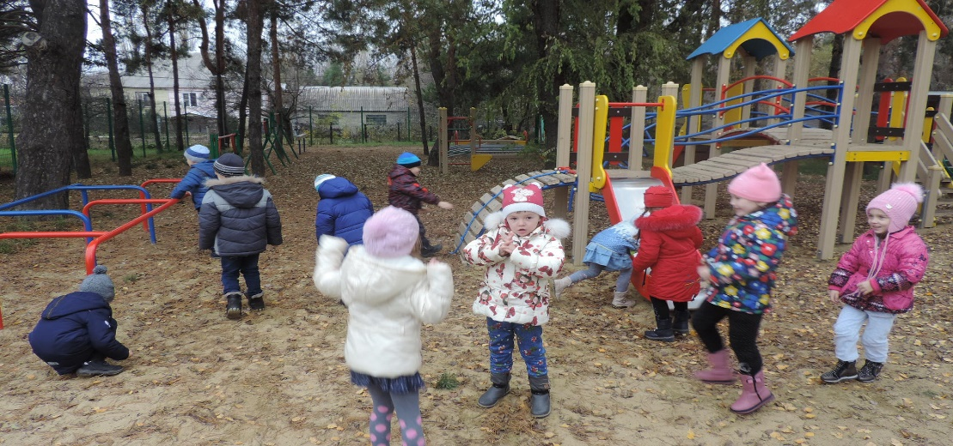
Зарядка на свежем воздухе (дышим хвоей)

Slide 15
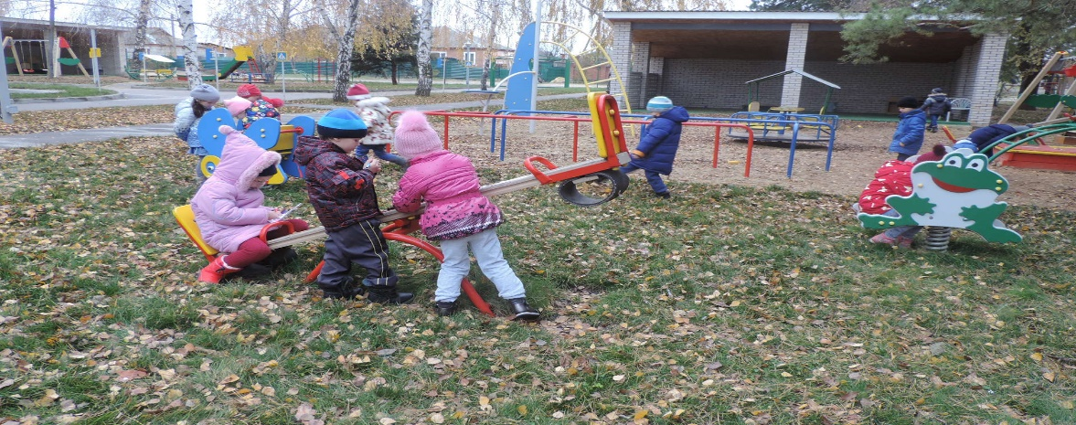
Поляна творчества
(рисование увиденного)

Slide 16
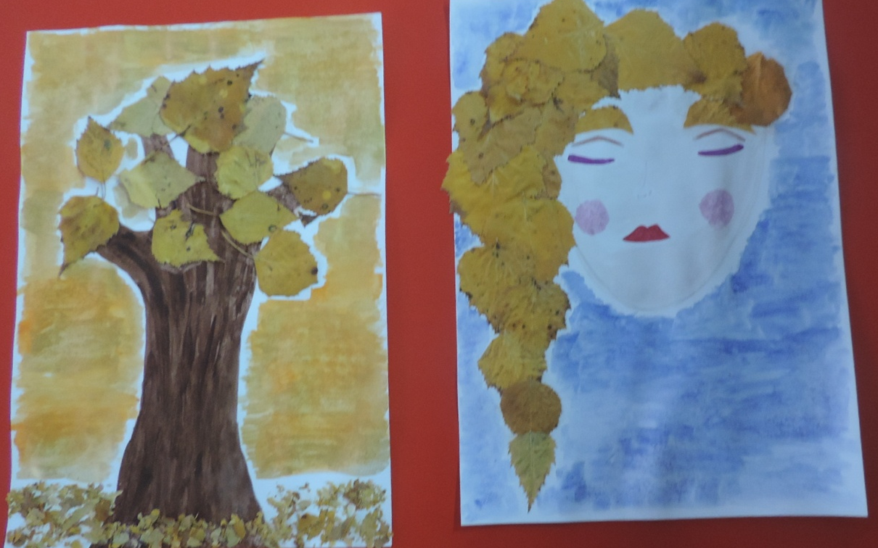

Slide 17
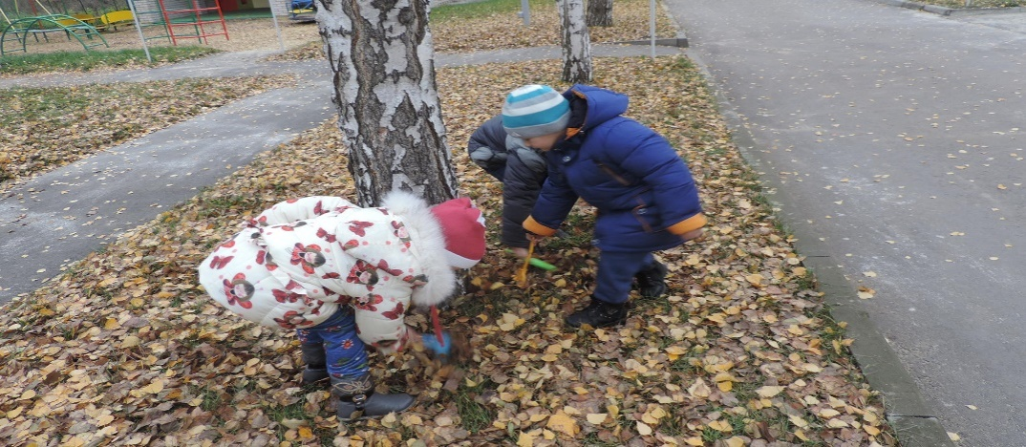
Забота о природе

Slide 18
Формы работы с родителями:
КВН, викторина;
изготовление поделок, рисунков;
субботники по облагораживанию территории детского сада;
взросло-детские проекты;
участие в конкурсах;
участие в совместных экологических развлечениях, досугах, праздниках;
фотовыставки;
изготовление экологической газеты;
изготовление книжек-малышек (сочиняем экологические сказки);

Slide 19
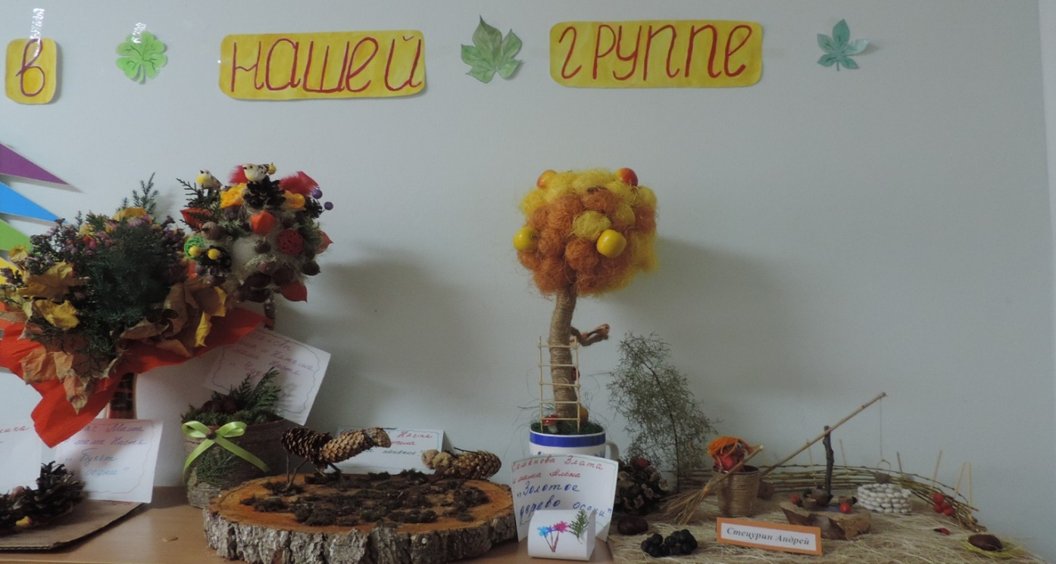
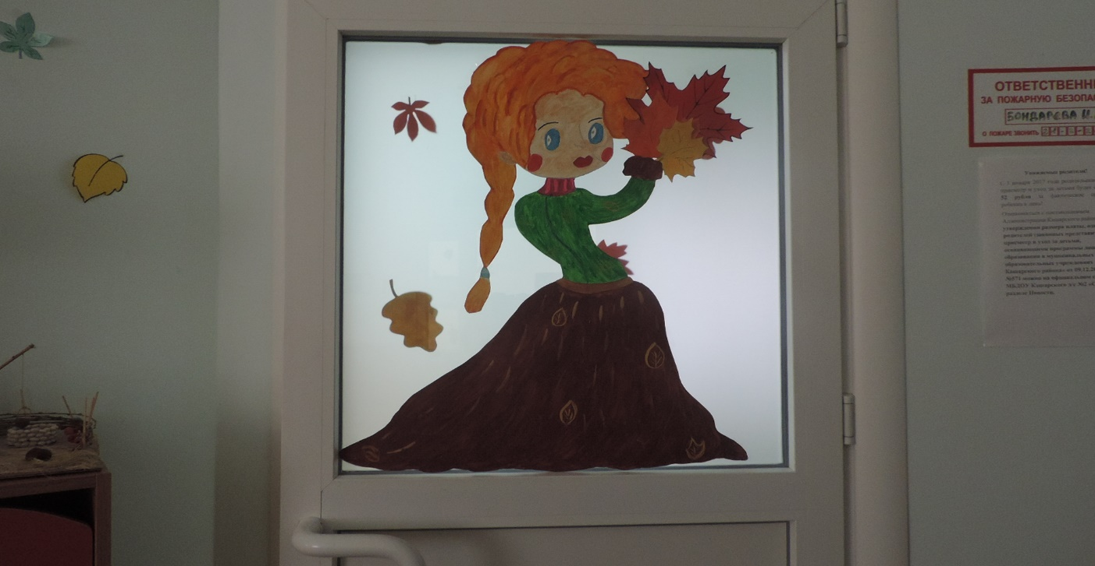

Slide 20
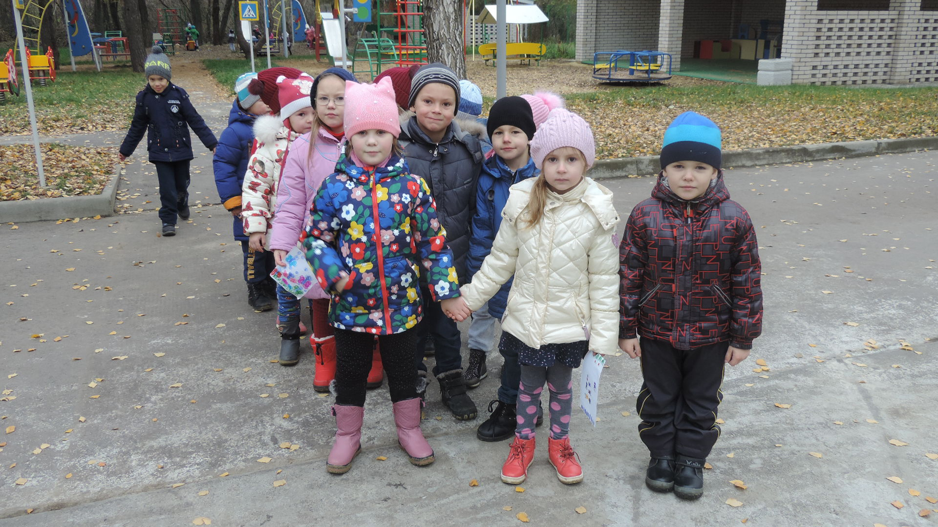
Работу выполнил: воспитатель Алехина Е.С.

